Slide 1
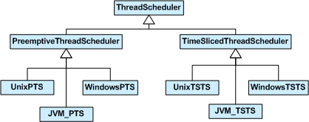
Pattern Bridge
PROBLEMA:
Consideriamo il problema della Schedulazione dei Thread.
Esistono 2 tipi di schedulazione:
Preemptive
Time Sliced
Supponiamo di voler modellare con delle classi java le varie implementazioni disponibili nel seguente modo:
Trovare una soluzione alternativa basata sul pattern bridge.

